Slide 1
Thứ Hai , ngày 20 tháng 10 năm 2025
TIẾT 7
- Lý thuyết âm nhạc:
Kí hiệu âm bằng hệ thống chữ cái Latin
- Nhạc cụ: Đàn phím điện tử

Slide 2
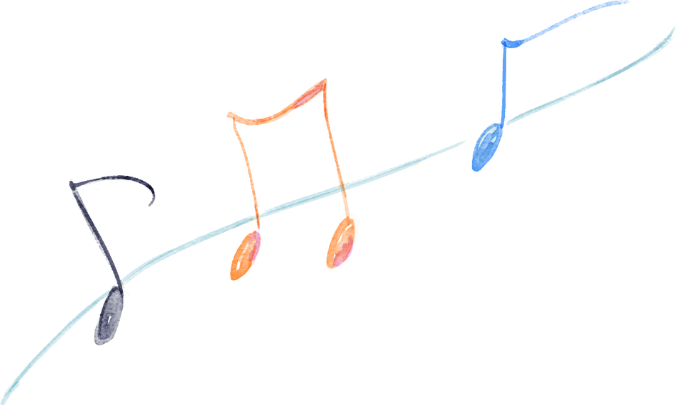
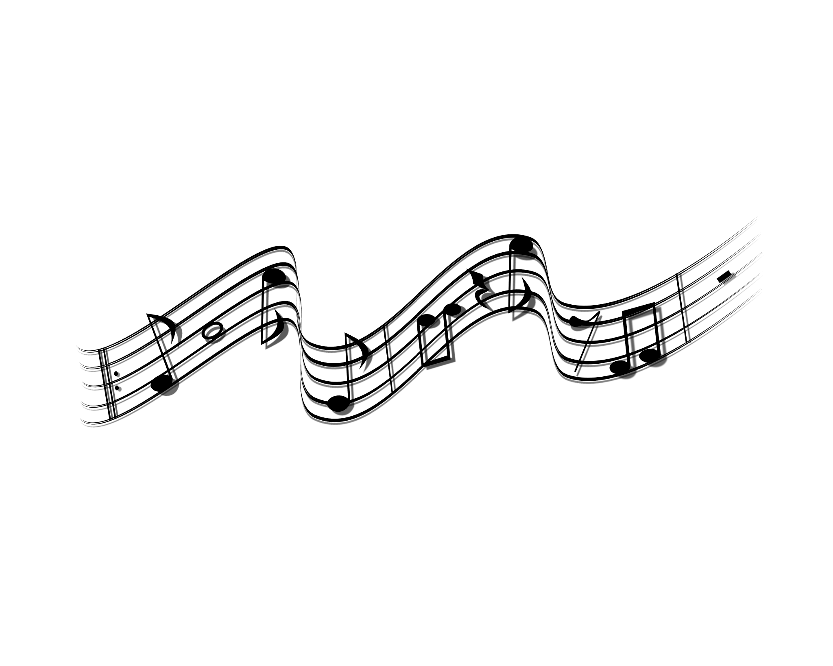

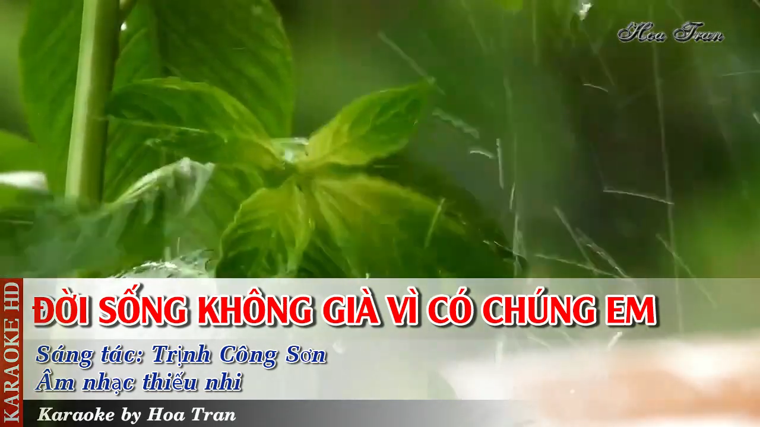
KHỞI ĐỘNG
Ôn lại bài hát: Đời sống không già vì có chúng em

Slide 3
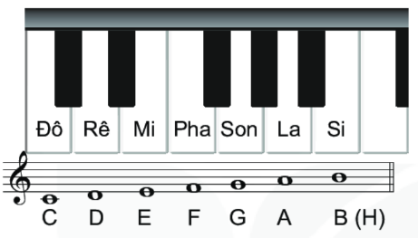
I. LÝ THUYẾT ÂM NHẠC
1. Kí hiệu nốt nhạc bằng chữ cái Latin
C
D
E
F
G
A
B
C

Slide 4

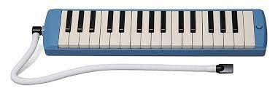
C
D
E
F
G
A
B
C
1
2
3
1
2
3
4
5
ỐNG THỔI

Slide 5
I. LÝ THUYẾT ÂM NHẠC
1. Kí hiệu nốt nhạc bằng chữ cái Latin

Slide 6
Khuông nhạc gồm:
5 dòng kẻ chính
5
4
4
3
3
2
2
1
1
4 khe

Slide 7


1
5
4
3
2
2
1
3
đồ
rê
mi
pha
son
la
si
đô

Slide 8
đồ
rê
mi
pha
son
la
si
đô
C
D
E
F
G
A
B
C

Slide 9
3
2
1
C
D
E
F
G
A
B
C

Slide 10
D
E
F
G
A
B
C
C

Slide 11
II. NHẠC CỤ: ĐÀN PHÍM ĐIỆN TỬ
LUYỆN NGÓN TRÊN PHÍM ĐÀN
C
D
E
F
G
A
B
C
1
2
3
4
5
1
2
3

Slide 12
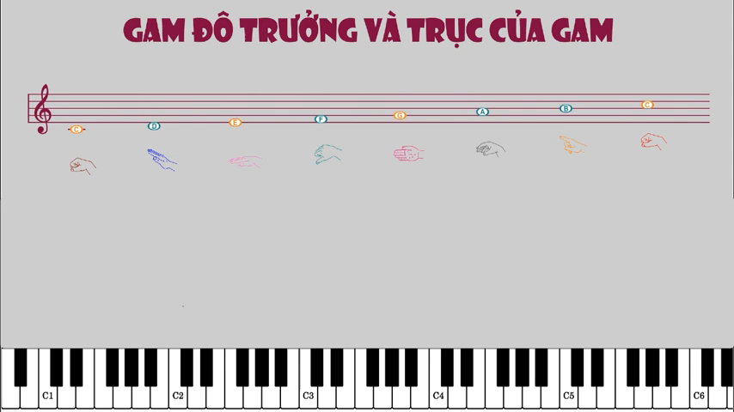

Slide 13
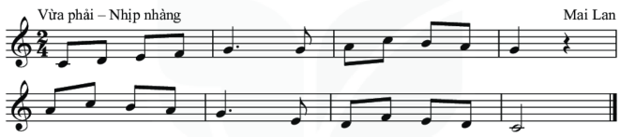
2. ỨNG TÁC ÂM NHẠC
C
D
E
F
G
G
A
C
B
A
G
A
C
B
A
G
E
D
F
E
D
C

Slide 14
ỨNG TÁC ÂM NHẠC
C
D
E
F
G
A
C
B
A
G

Slide 15
ỨNG TÁC ÂM NHẠC
C
D
E
F
G
G
A
C
B
A
G
A
C
B
A
G
E
D
F
E
D
C

Slide 16
ỨNG TÁC ÂM NHẠC
C
D
E
F
G

Slide 17
ỨNG TÁC ÂM NHẠC
A
C
B
A
G

Slide 18
ỨNG TÁC ÂM NHẠC
A
C
B
A
G

Slide 19


CHỦ ĐỀ 3: NHỚ ƠN THẦY CÔ
- Hát: Bài Thầy cô là tất cả
- Nghe nhạc: Bài Nhớ ơn thầy cô
4
- Lí thuyết âm nhạc: Nhịp
4
- Đọc nhạc: Bài đọc nhạc số 2
- TTÂN: Hát bè.

Slide 20
TIẾT 8
- Hát: Bài Thầy cô là tất cả
- Nghe nhạc: Nhớ ơn Thầy cô
Yêu cầu 1: Tìm hiểu về nhạc sĩ Bùi Anh Tú
Yêu cầu 2: Tìm hiểu Cấu trúc, kí hiệu âm nhạc bài hát Thầy cô là tất cả

Slide 21
ỨNG TÁC ÂM NHẠC
C
D
E
F
G
G
A
C
B
A
G
A
C
B
A
G
E
D
F
E
D
C

Slide 22
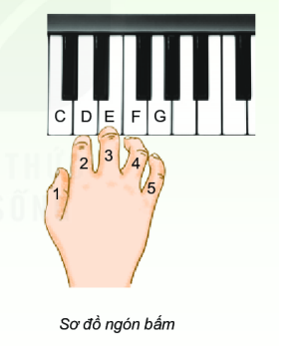
II. NHẠC CỤ
a. Sơ đồ ngón bấm

Slide 23
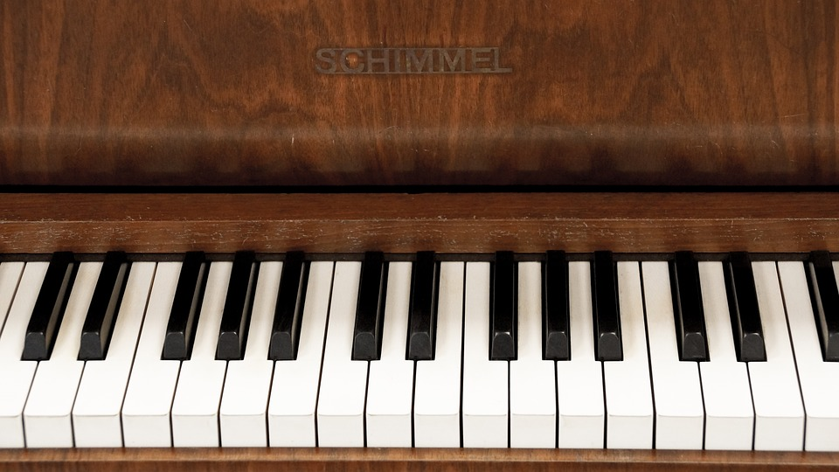
C
D
E
F
G
C
D
E
F
G
5
4
3
2
1
1
2
3
4
5
TAY TRÁI
TAY PHẢI

Slide 24
C
D
E
F
G
A
B
C
1
2
3
1
2
3
4
5

Slide 25
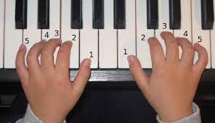
a. Sơ đồ ngón bấm

Slide 26

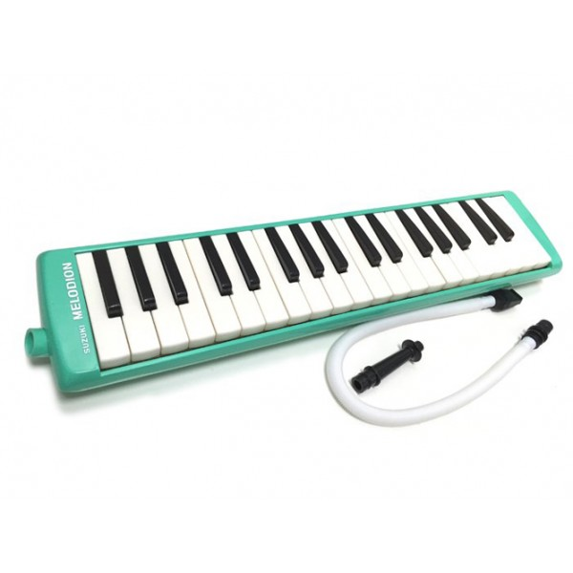
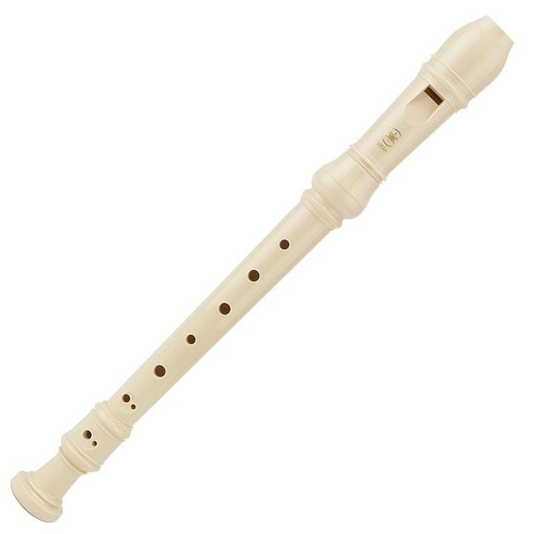

II. NHẠC CỤ
Hãy nêu tên của hai loại nhạc cụ bên?
RECORDER
KÈN PHÍM

Slide 27
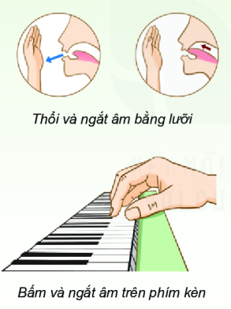
II. NHẠC CỤ
1. Tìm hiểu kèn phím
Bàn phím
Em hãy nêu cấu tạo,
tác dụng từng phần và
cách chơi Kèn phím?
Ống thổi
Dây nối

Slide 28
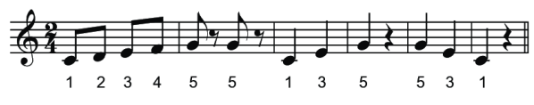
II. NHẠC CỤ
1. Tìm hiểu Kèn phím
a. Sơ đồ ngón bấm
b. Thực hành mẫu âm

Slide 29
CHỦ ĐỀ 3: NHỚ ƠN THẦY CÔ
- Hát: Bài Thầy cô là tất cả
- Nghe nhạc: Bài Nhớ ơn thầy cô
4
- Lí thuyết âm nhạc: Nhịp
4
- Đọc nhạc: Bài đọc nhạc số 2
- TTÂN: Hát bè.

Slide 30
TIẾT 10
- Hát: Bài Thầy cô là tất cả
- Nghe nhạc: Nhớ ơn Thầy cô
Yêu cầu 1: Tìm hiểu về nhạc sĩ Bùi Anh Tú
Yêu cầu 2: Tìm hiểu Cấu trúc, kí hiệu âm nhạc bài hát Thầy cô là tất cả

Slide 31
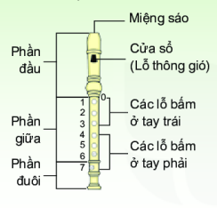
II. NHẠC CỤ
2. Tìm hiểu Recorder
* Cách chơi:
Có thể đứng hoặc ngồi, thả lỏng vai và cánh tay khi thổi sáo.
Cách bấm: Dùng phần đầu ngón tay bịt kín các lỗ bấm.
Hơi thở: Hít vào – Thở ra nhẹ nhàng.
Cách giữ sáo trên miệng: Đặt phần cong nhỏ của miệng sáo lên môi, không đưa sâu vào
khoang miệng.
Em hãy nêu cấu tạo,
tác dụng từng phần và
cách chơi recorder?

Slide 32
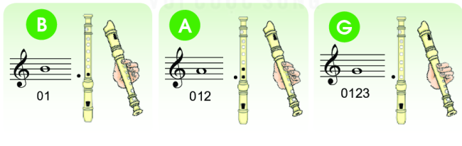

II. NHẠC CỤ
2. Tìm hiểu Recorder
a. Sơ đồ thế bấm các nốt Si- la- son
b. Thực hành mẫu âm

Slide 33



LUYỆN TẬP
1. Nốt nhạc cho ta biết điều gì? Người ta ghi nốt nhạc theo hệ thống
chữ cái nào? Và có bao nhiêu kí hiệu? Đó là những kí hiệu nào?
Nốt nhạc cho ta biết độ cao thấp của âm thanh. Nốt nhạc được ghi theo hệ thống chữ cái Latin. Nó gồm có 7 kí hiệu, đó là các kí kiệu: Đô (C), Rê (D), Mi (E), Pha (F), Son (G), La (A), Si (B)
2. Em hãy nhắc lại những gì em nhớ về nhạc cụ Recorder và
kèn phím?

Slide 34


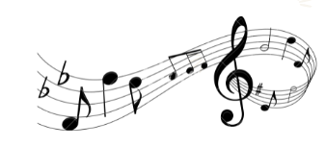


VẬN DỤNG
4 NHÓM
Trò chơi: Ai nhanh nhất?
Lớp được chia thành 4 nhóm, GV chiếu một bản nhạc. GV yêu cầu nhóm thảo luận và ghi nhanh tên các nốt nhạc ra bảng nhóm. Nhóm nào thực hiện nhanh và đúng là nhóm chiến thắng.

Slide 35
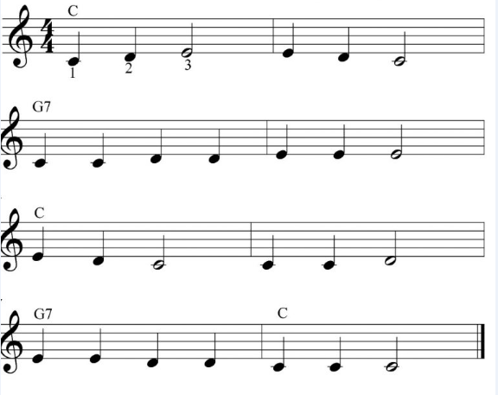
Trò chơi: Ai nhanh nhất?

Slide 36
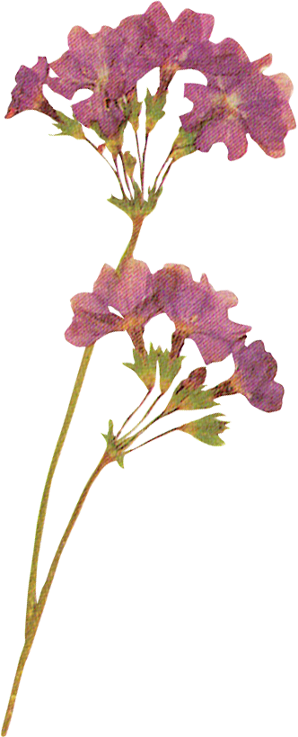
HƯỚNG DẪN VỀ NHÀ
Xem trước bài sau
Các nhóm ôn luyện lại các nội dung đã học trong chủ để 2 để trình bày, biểu diễn vào tiết học Vận dụng – Sáng tạo.

Slide 37
CẢM ƠN CÁC EM ĐÃ LẮNG NGHE
BÀI HỌC HÔM NAY!

Slide 38


Slide 39


Slide 40
Với bàn tay trái, ngón trỏ luôn đặt ở phím F và chịu trách nhiệm thêm các phím G, T, R, B, V. Trong khi đó, ngón giữa đặt cố định ở phím D và bao quát thêm phím E và C. Ngón đeo nhẫn (áp út) đặt cố định ở phím S và phụ trách thêm phím W và X. Còn ngón út sẽ tác động trên các phím A, Z, Q và Shift. Ngón tay cái chỉ có tác dụng duy nhất là nhấn phím Space.
Các ngón tay trên bàn tay phải cũng được phân chia cụ thể với ngón trỏ bao quát các phím J, H, U, Y, N và M. Ngón giữa để ở phím K và bao quát thêm phím I và dấu “,”. Ngón áp út dùng để nhấn hai phím L và O, trong khi ngón út phụ trách các phím P, “;”, Back, Enter và Shift. Ngón cái tay phải có nhiệm vụ tương tự như "đồng nghiệp" bên tay trái.

Slide 41

Tiếp sức mùa thi
1
ĐỒ
RÊ
MI
PHA
SON
LA
SI
ĐÔ
2
3
4
5
C
D
E
F
G
A
B
(H)
C
6
7
8

Slide 42
1
2
3
ĐỒ
RÊ
MI
PHA
SON
LA
SI
ĐÔ
C
D
E
F
G
A
B
C

Slide 43

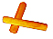
Luyện tập tiết tấu
Ti
Ti
Ti
Ti
Ta a
Ti
Ti
Ti
Ti
Ti
Ta

